Slide 1

Circuito Hamiltoniano na Teoria dos Grafos
Disciplina: Projeto de Análise de Algoritmos
Doscente: Leonardo Nogueira Matos
Discente: Caio Vasconcelos Silva Andrade

Slide 2
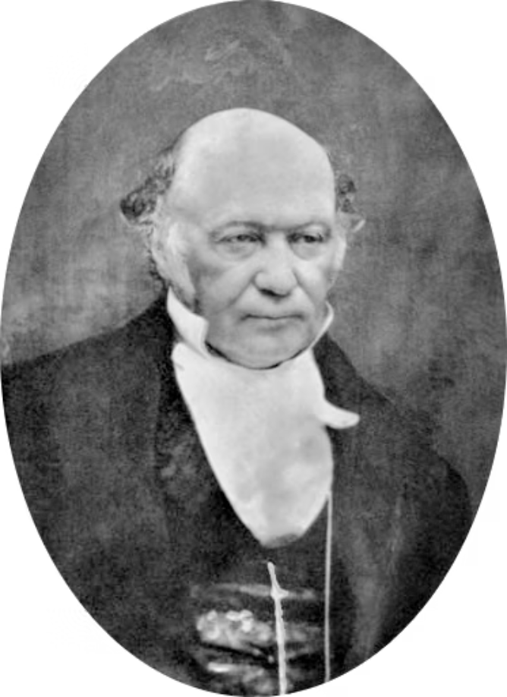

Introdução
Circuitos Hamiltonianos
Um Circuito Hamiltoniano em um grafo é um ciclo que visita cada vértice exatamente uma vez.
William Rowan Hamilton (1805-1865) criou o "Icosian Game" em 1857, propondo um caminho que visitasse cada vértice de um dodecaedro uma única vez.
Definições básicas:
Caminho Hamiltoniano: caminho que visita todos os vértices exatamente uma vez.
Ciclo Hamiltoniano (ou circuito): caminho Hamiltoniano que retorna ao vértice inicial.

Slide 3
Introdução
Aplicações Práticas dos Circuitos Hamiltonianos
Logística e Entregas: Otimização de rotas de entrega, minimizando distâncias percorridas e maximizando eficiência operacional em sistemas de distribuição urbana.
Rotas Aéreas: Planejamento de itinerários que conectem múltiplas cidades, otimizando combustível e tempo de voo em redes de transporte aéreo.

Slide 4
Apresentação do Problema
Abordagem por Força Bruta: Complexidade O(n!)
Testar todas as rotas possíveis tem um custo fatorial.
n=10 → ~180 mil rotas | n=20 → Um numero bem grande (Acho que 60. quatrilhoes) de rotas
Conclusão: Impraticável
Classificação: NP-Completo
Não existe um algoritmo eficiente conhecido (O(n) / O(nˆ2) / O(log(n) ) para a solução exata!

Slide 5
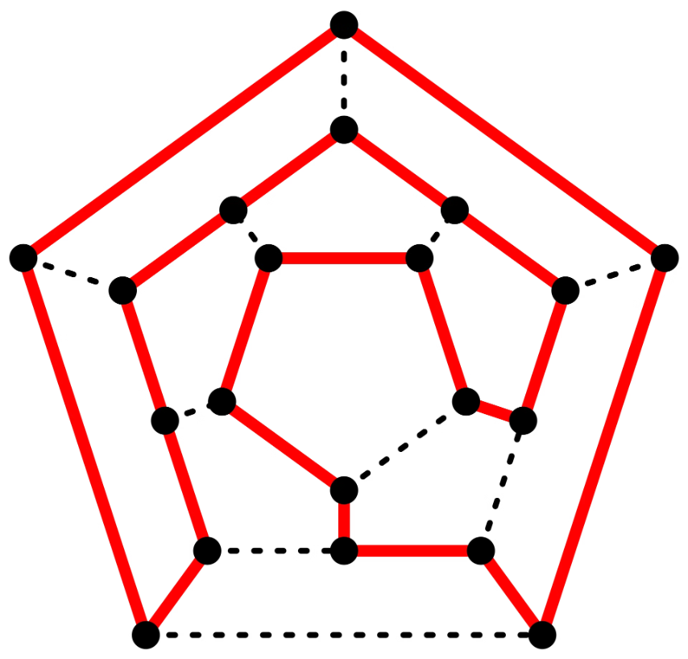
Apresentação do Problema
Exemplos Clássicos e aplicações de Grafos Hamiltonianos
Sólidos Platônicos: Todos os cinco sólidos platônicos (tetraedro, cubo, octaedro, dodecaedro, icosaedro) podem ser representados como grafos Hamiltonianos.

Slide 6
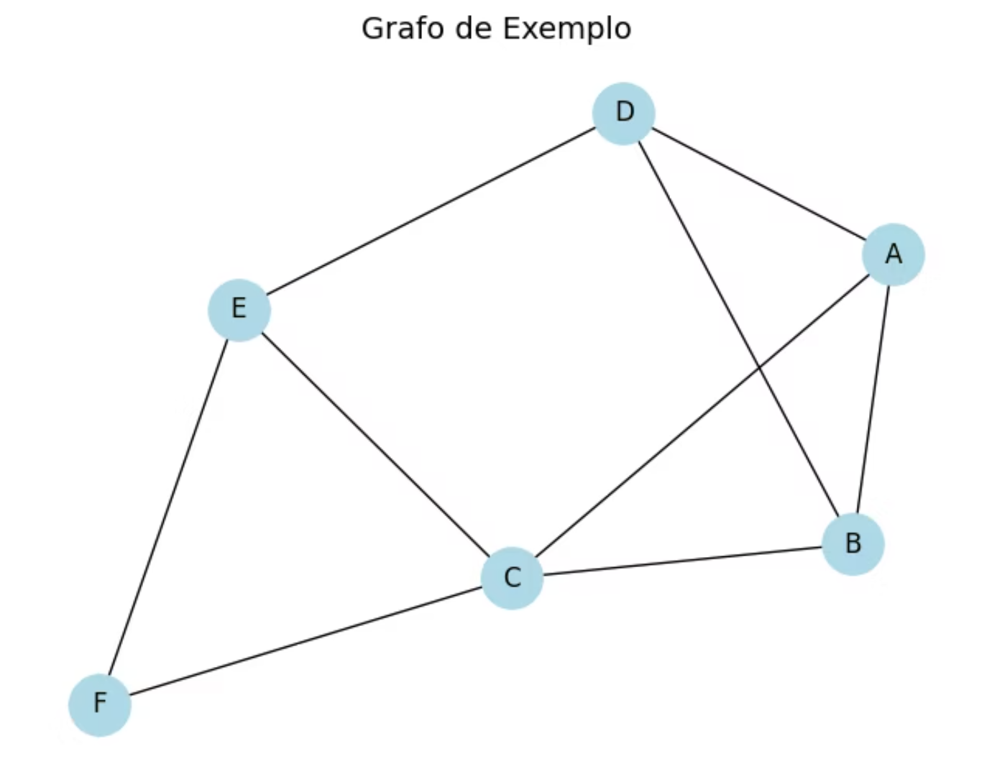
Apresentação do Problema
Exemplos
OBS:Os exemplos foram criados em python! Em uma library chamada networkx

Slide 7
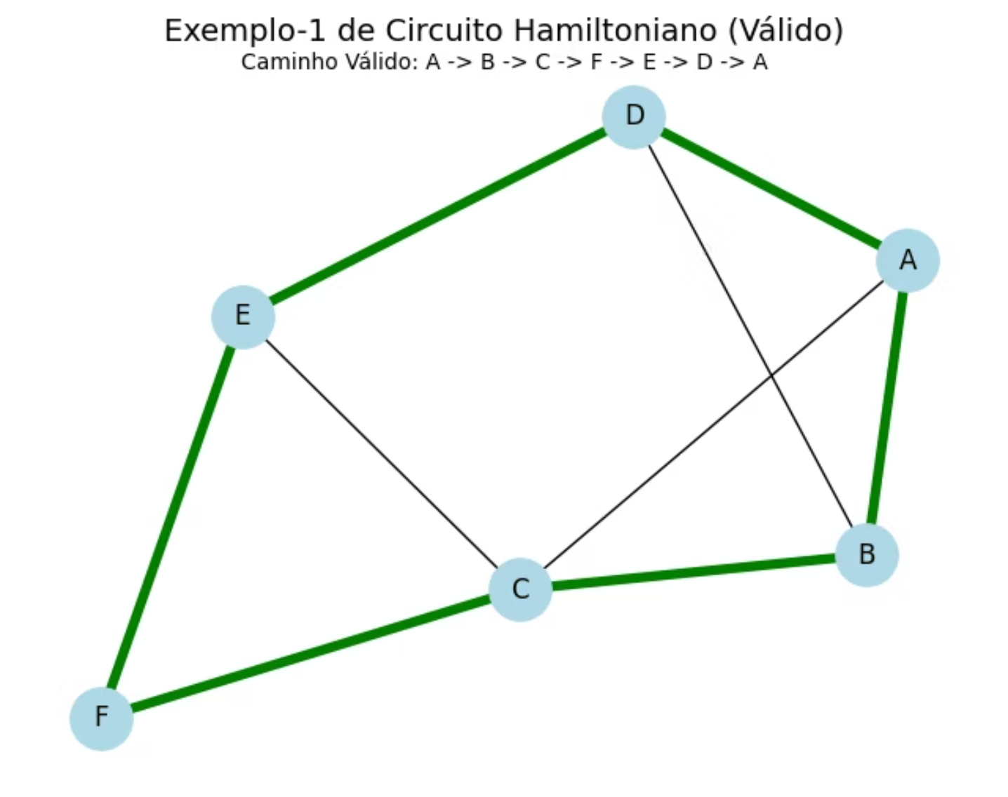
Apresentação do Problema
Exemplos

Slide 8
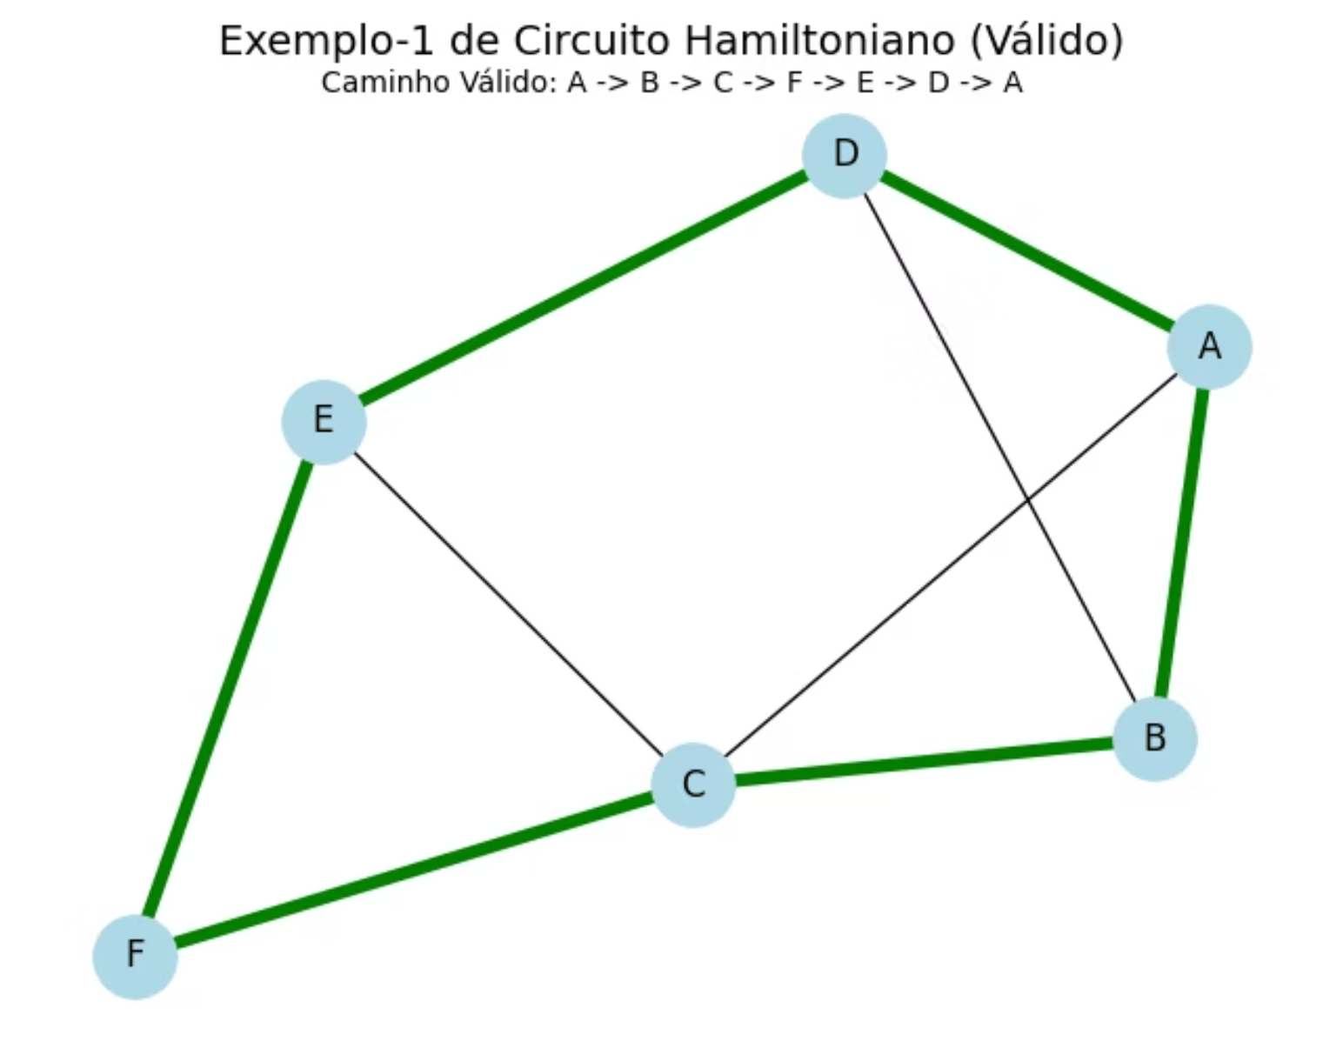
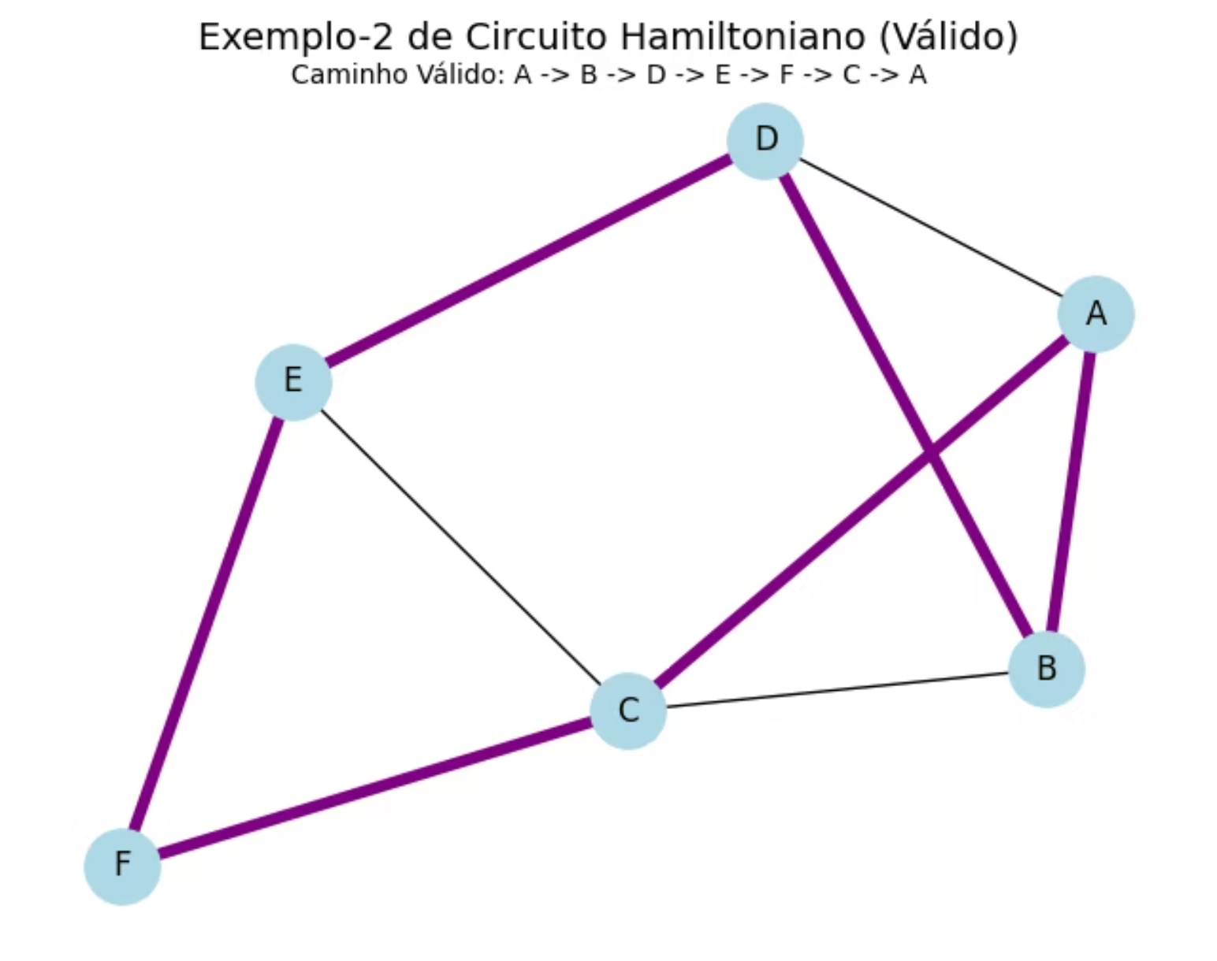
Apresentação do Problema
Exemplos

Slide 9


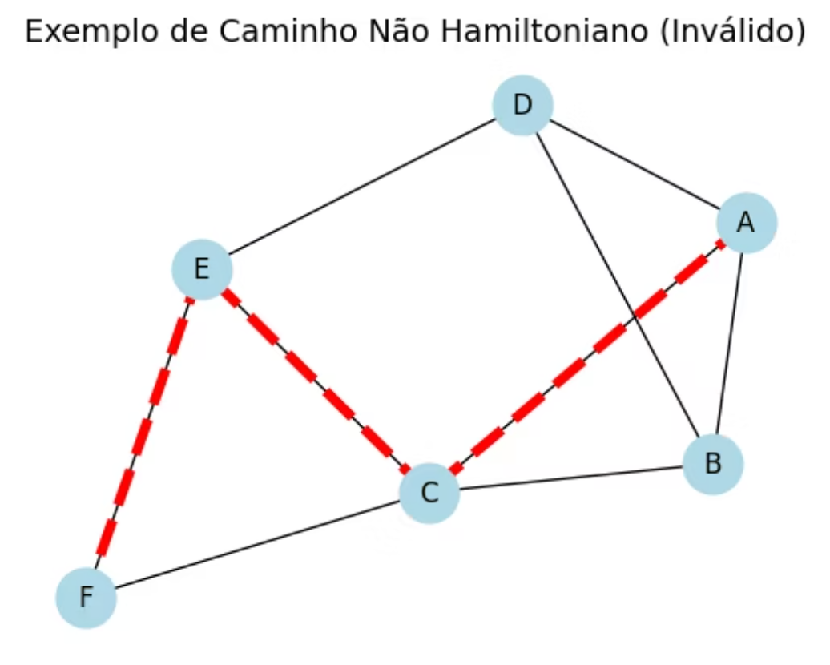
Apresentação do Problema
Exemplos

Slide 10
Algoritmo de Backtracking
A Lógica do Backtracking
O algoritmo de backtracking resolve o problema construindo o caminho vértice por vértice, seguindo uma estratégia simples e de tentativa e erro.
Início: A partir do ponto atual, avance para um vizinho ainda não visitado.
Exploração: Se o passo foi válido, repita o processo a partir do novo ponto, construindo o caminho passo a passo.
Impasse: Se não houver nenhum caminho novo e válido para seguir, chegamos a um beco sem saída.
Backtrack: Ao encontrar um impasse, ele não para. Ele volta para o ponto de decisão anterior e tenta uma rota diferente que ainda não foi explorada! E caso essa rota diferente ja tenha sido toda explorada, voltamos outro ponto!

Slide 11
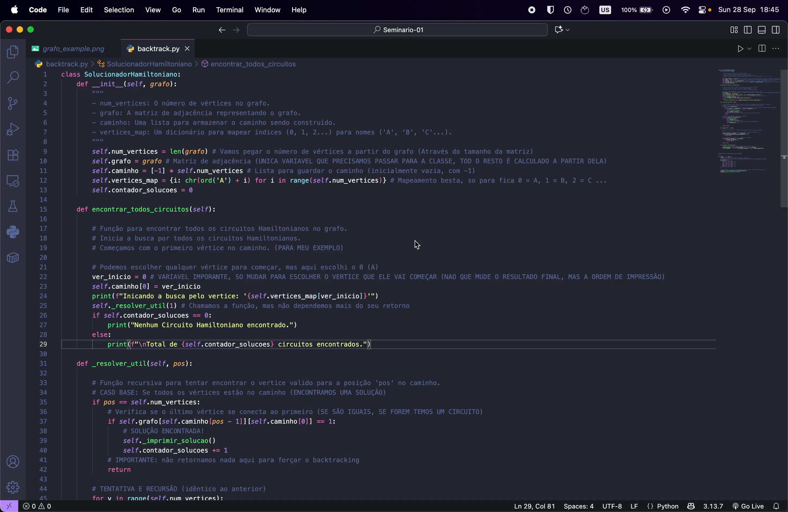
Demonstração do algoritmo

Slide 12
Conclusão
O Circuito Hamiltoniano é um desafio fundamental sobre encontrar um "tour completo" em um grafo.
É um problema NP-Completo, o que significa que não há solução eficiente conhecida para grandes escalas, tornando a força bruta inviável.
O Backtracking oferece uma solução que explora o espaço de busca de forma "sagaz" com uma estratégia de "analisar, passos para frente e para trás"

